Slide 1
Test DE CALCUL mental
Attention : vous avez droit entre 20 et 35
secondes suivant les calculs

Slide 2
Calcul 1
Calculer pour x = − 3
− 2x² + 4x

Slide 3
Calcul 2
Rendre irréductible

Slide 4
cAlcul 3
Développer
(4x − 3)(4x + 3)

Slide 5
CALCUL 4
Factoriser
x² + 6x + 9

Slide 6
Calcul 5
Calculer
20 % de 75 €

Slide 7
Calcul 6
Réduire de 9 %, c’est multiplier par …

Slide 8
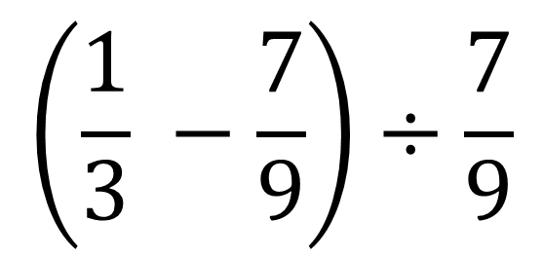
Calcul 7
Calculer
$$\left(\frac{1}{3} −\frac{7}{9}\right)÷\frac{7}{9}$$

Slide 9
Calcul 8
Calculer
46 × 4 × 0,5 × (− 2,5) × (− 3)

Slide 10
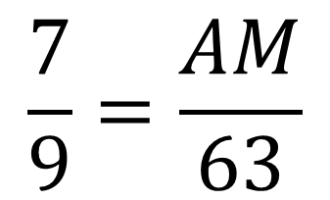
Calcul 9
Calculer AM
$$\frac{7}{9}=\frac{AM}{63}$$

Slide 11
Calcul 10
− 3 est-il solution de
5x + 7 = 2x − 2 ?

Slide 12
FIN DU TEST

